Slide 1
最优化导论
于长永
2019,05,06

Slide 2
outline
梯度方法
梯度方法性质分析

Slide 3
梯度方法性质分析
全局收敛的
收敛的有多快？收敛率？
局部收敛的
初始点离极小点多近才能保证算法收敛到极小点？

Slide 4
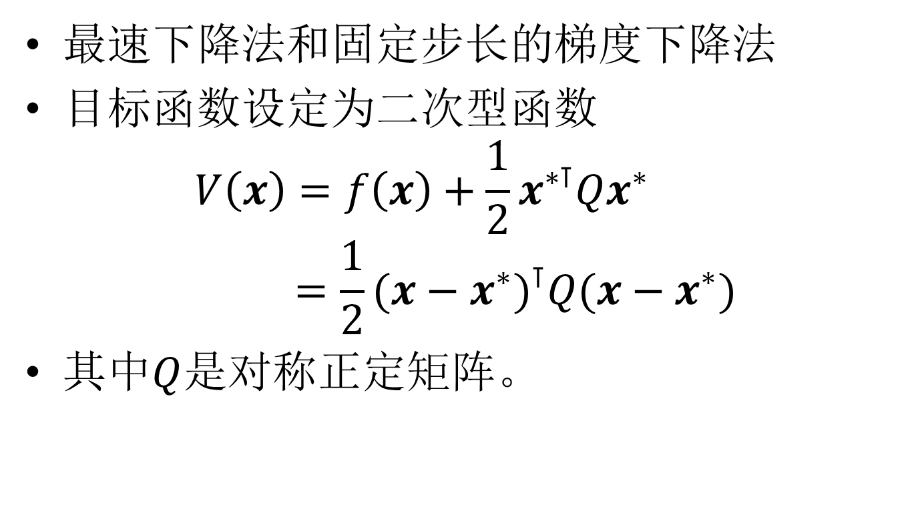
梯度方法性质分析
最速下降法和固定步长的梯度下降法
目标函数设定为二次型函数
$$V\left(x\right)=f\left(x\right)+\frac{1}{2}x^{∗⊺}Qx^{∗}=\frac{1}{2}{(x−x^{∗})}^{⊺}Q(x−x^{∗})$$
其中$Q$是对称正定矩阵。

Slide 5
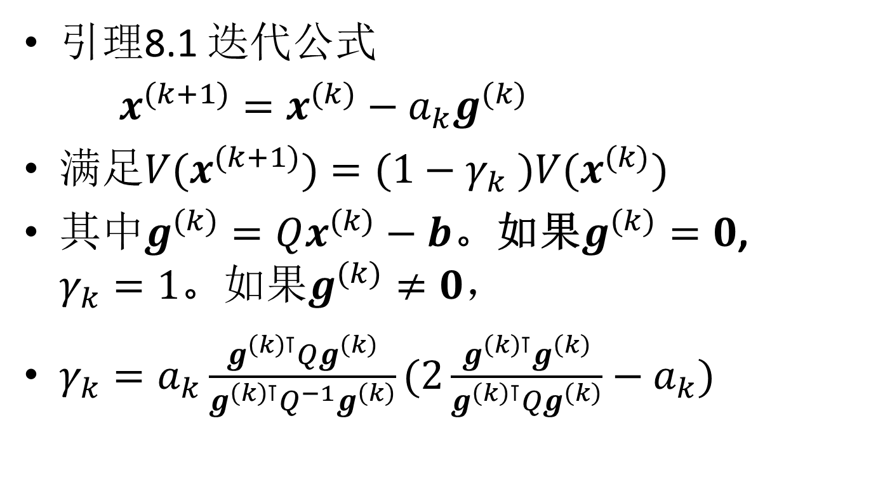
梯度方法性质分析
引理8.1 迭代公式
$x^{(k+1)}=x^{(k)}−a_{k}g^{(k)}$
满足${V(x}^{(k+1)})=(1−γ_{k} ){V(x}^{(k)})$
其中$g^{(k)}=Qx^{(k)}−b$。如果$g^{(k)}=0$, $γ_{k}=1$。如果$g^{(k)}≠0$，
$γ_{k}=a_{k}\frac{g^{\left(k\right)⊺}Qg^{\left(k\right)}}{g^{\left(k\right)⊺}Q^{−1}g^{\left(k\right)}}(2\frac{g^{\left(k\right)⊺}g^{\left(k\right)}}{g^{\left(k\right)⊺}Qg^{\left(k\right)}}−a_{k})$

Slide 6
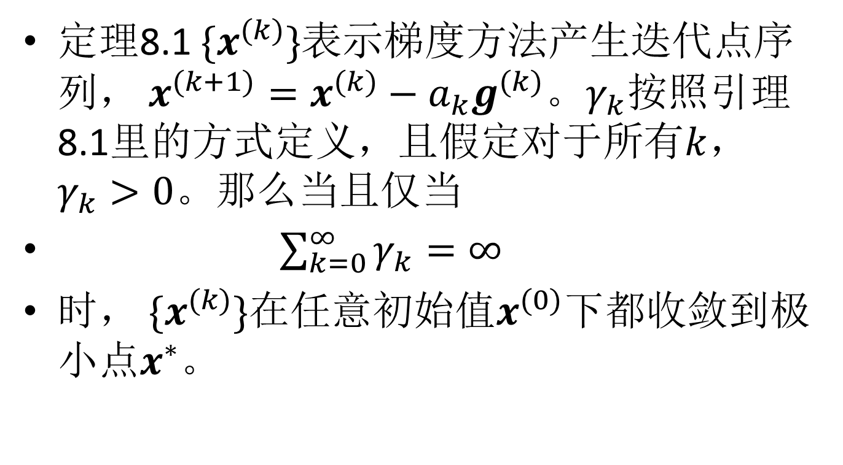
梯度方法性质分析
定理8.1 $\{x^{(k)}\}$表示梯度方法产生迭代点序列， $x^{(k+1)}=x^{(k)}−a_{k}g^{(k)}$。$γ_{k}$按照引理8.1里的方式定义，且假定对于所有$k$， $γ_{k}>0$。那么当且仅当
$\sum_{k=0}^{∞}{γ_{k}=∞}$
时， $\{x^{(k)}\}$在任意初始值$x^{(0)}$下都收敛到极小点$x^{∗}$。

Slide 7
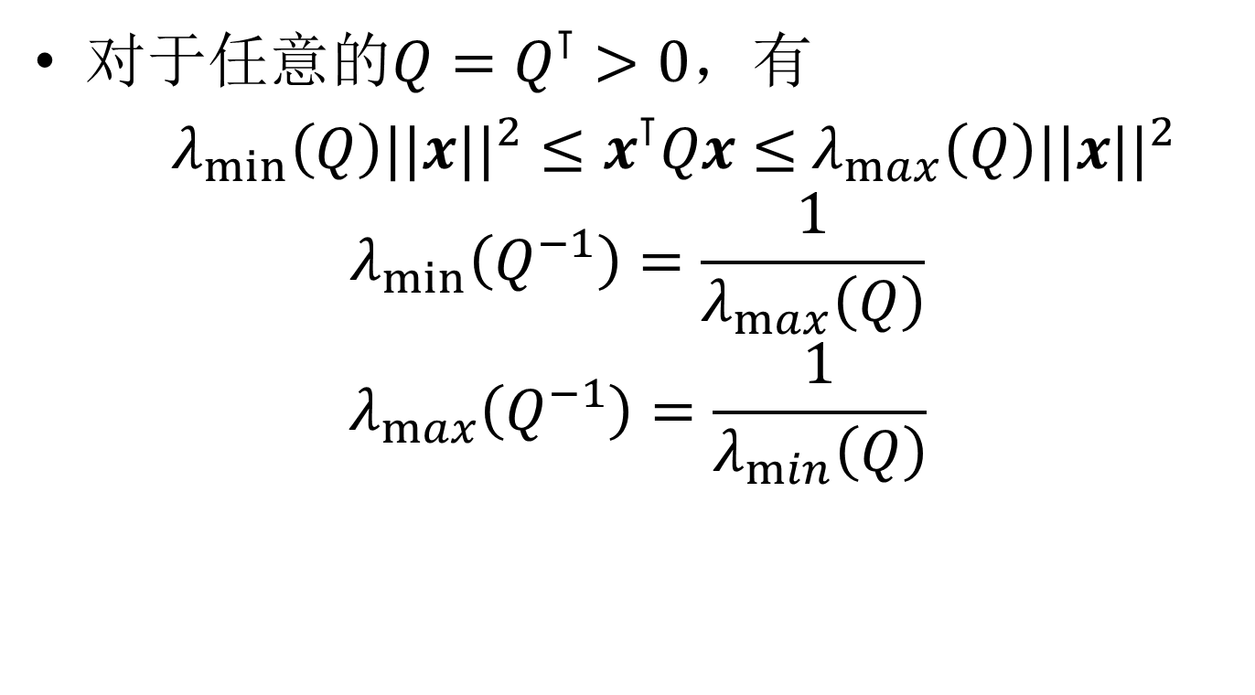
梯度方法性质分析
对于任意的$Q=Q^{⊺}>0$，有
$λ_{min}\left(Q\right){||x||}^{2}≤x^{⊺}Qx≤$ $λ_{max}\left(Q\right){||x||}^{2}$
$$λ_{min}\left(Q^{−1}\right)=\frac{1}{λ_{max}\left(Q\right)}$$
$$λ_{max}\left(Q^{−1}\right)=\frac{1}{λ_{min}\left(Q\right)}$$

Slide 8
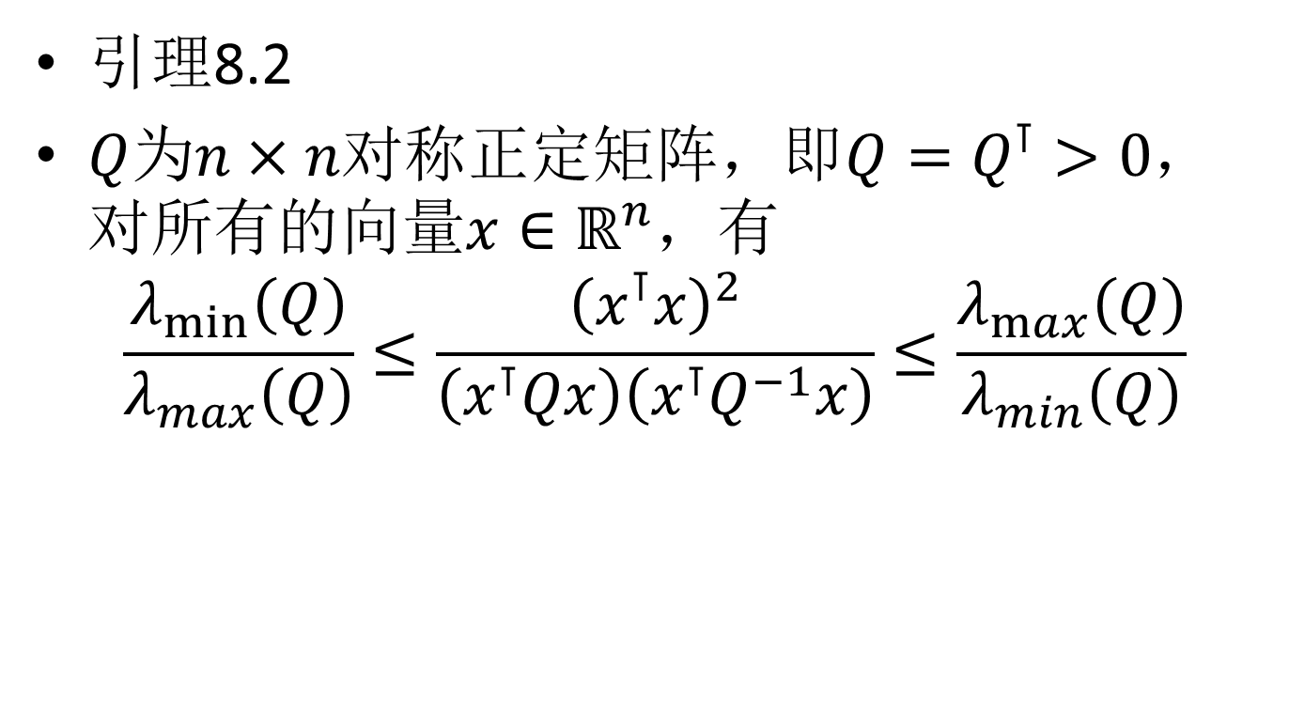
梯度方法性质分析
引理8.2
$Q$为$n×n$对称正定矩阵，即$Q=Q^{⊺}>0$，对所有的向量$x∈ℝ^{n}$，有
$$\frac{λ_{min}\left(Q\right)}{λ_{max}\left(Q\right)}≤\frac{{\left(x^{⊺}x\right)}^{2}}{\left(x^{⊺}Qx\right)\left(x^{⊺}Q^{−1}x\right)}≤\frac{λ_{max}\left(Q\right)}{λ_{min}\left(Q\right)}$$

Slide 9

梯度方法性质分析
定理8.2
对于最速下降法，对于任意的初始点$x^{(0)}$，都有$x^{(k)}→x^{∗}$。

Slide 10

梯度方法性质分析
定理8.3
对于步长固定梯度法，当且仅当
$$0<a<\frac{2}{λ_{max}\left(Q\right)}$$
时， $x^{(k)}→x^{∗}$。

Slide 11
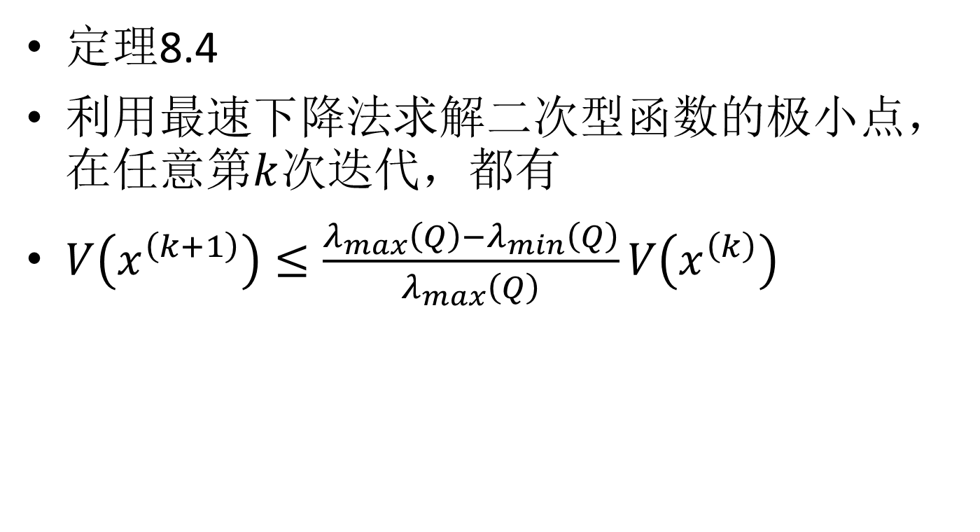
梯度方法性质分析
定理8.4
利用最速下降法求解二次型函数的极小点，在任意第$k$次迭代，都有
$V\left(x^{\left(k+1\right)}\right)≤\frac{λ_{max}\left(Q\right)−λ_{min}\left(Q\right)}{λ_{max}\left(Q\right)}V\left(x^{\left(k\right)}\right)$

Slide 12
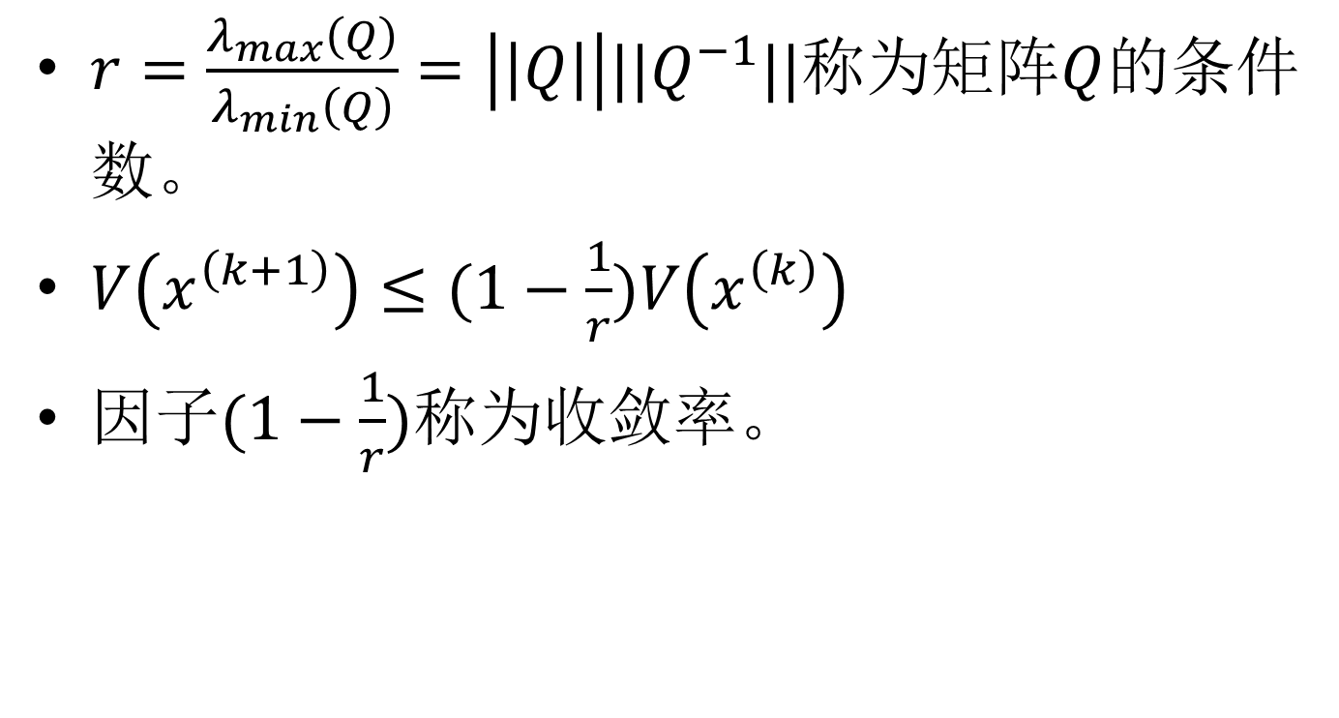
梯度方法性质分析
$r=\frac{λ_{max}\left(Q\right)}{λ_{min}\left(Q\right)}=\left|\left|Q\right|\right|||Q^{−1}||$称为矩阵$Q$的条件数。
$V\left(x^{\left(k+1\right)}\right)≤(1−\frac{1}{r})V\left(x^{\left(k\right)}\right)$
因子$(1−\frac{1}{r})$称为收敛率。

Slide 13
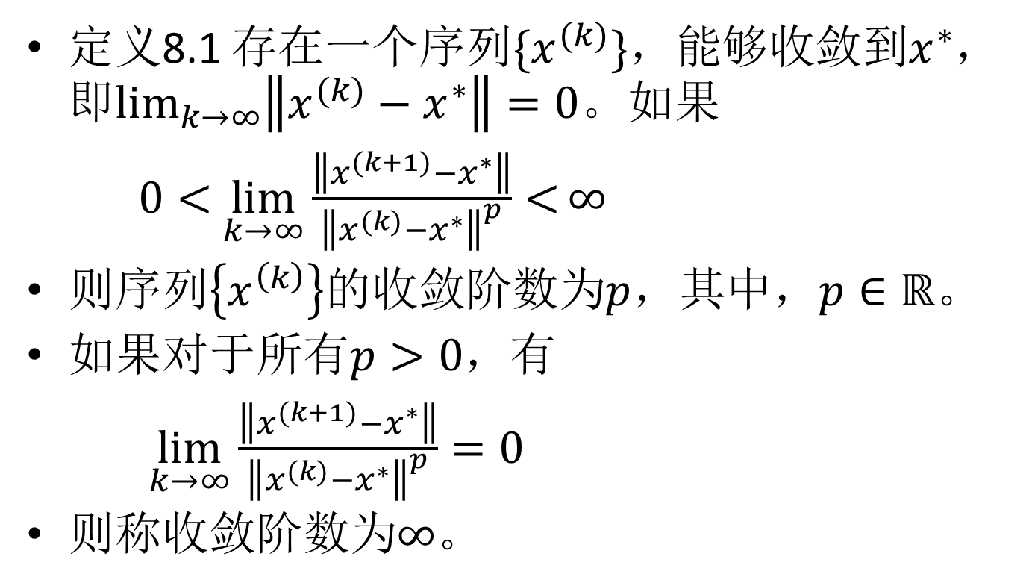
梯度方法性质分析
定义8.1 存在一个序列$\{x^{(k)}\}$，能够收敛到$x^{∗}$，即$\lim_{k→∞}\left\|x^{(k)}−x^{∗}\right\|=0$。如果
$0<$ $\lim_{k→∞}{\frac{\left\|x^{(k+1)}−x^{∗}\right\|}{{\left\|x^{(k)}−x^{∗}\right\|}^{p}}<}∞$
则序列$\left\{x^{\left(k\right)}\right\}$的收敛阶数为$p$，其中，$p∈ℝ$。
如果对于所有$p>0$，有
$\lim_{k→∞}{\frac{\left\|x^{(k+1)}−x^{∗}\right\|}{{\left\|x^{(k)}−x^{∗}\right\|}^{p}}=0}$
则称收敛阶数为$∞$。

Slide 14
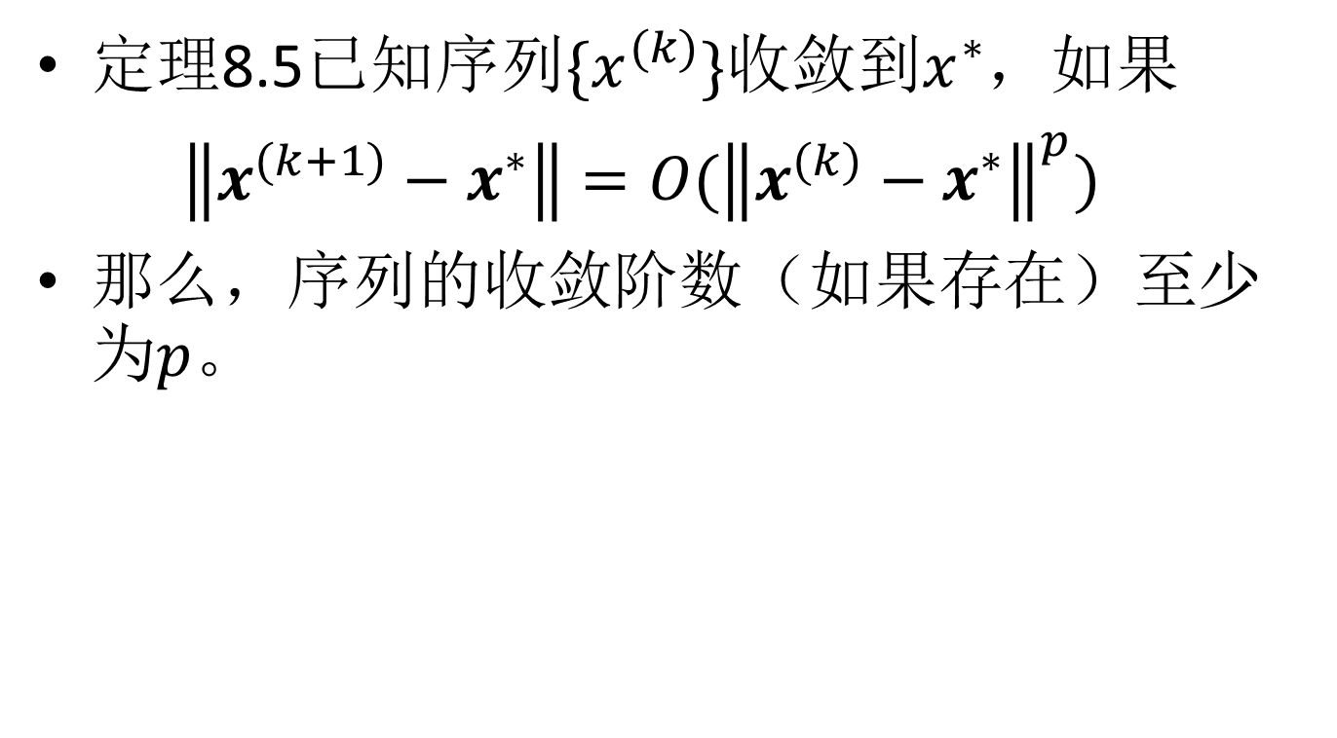
梯度方法性质分析
定理8.5已知序列$\{x^{(k)}\}$收敛到$x^{∗}$，如果
$\left\|x^{(k+1)}−x^{∗}\right\|=O({\left\|x^{(k)}−x^{∗}\right\|}^{p})$
那么，序列的收敛阶数（如果存在）至少为$p$。

Slide 15

梯度方法性质分析
引理8.3
对于最速下降法而言，如果对于所有$k$，$g^{(k)}≠0$，那么当且仅当$g^{(k)}$是矩阵$Q$的一个特征向量时，$γ_{k}=1$。

Slide 16
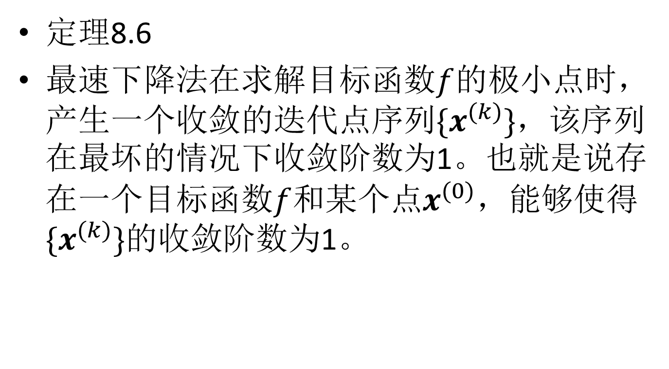
梯度方法性质分析
定理8.6
最速下降法在求解目标函数$f$的极小点时，产生一个收敛的迭代点序列$\{x^{(k)}\}$，该序列在最坏的情况下收敛阶数为1。也就是说存在一个目标函数$f$和某个点$x^{(0)}$，能够使得$\{x^{(k)}\}$的收敛阶数为1。

